Slide 1
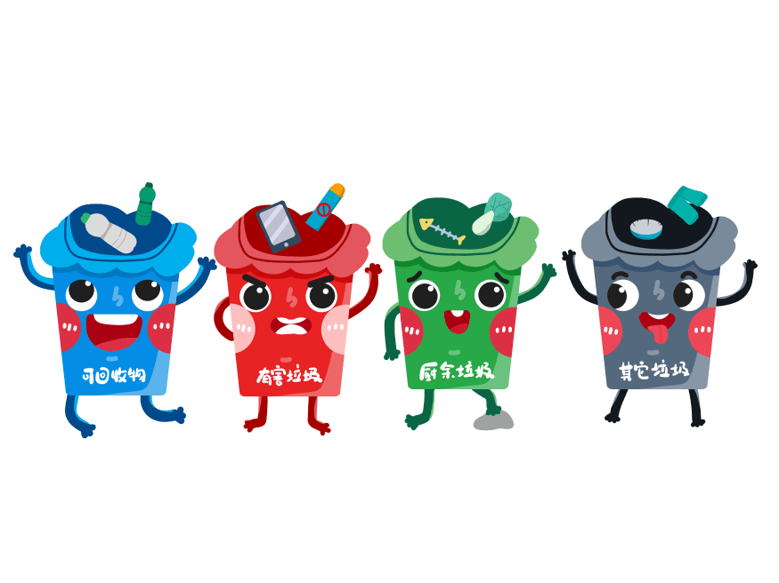
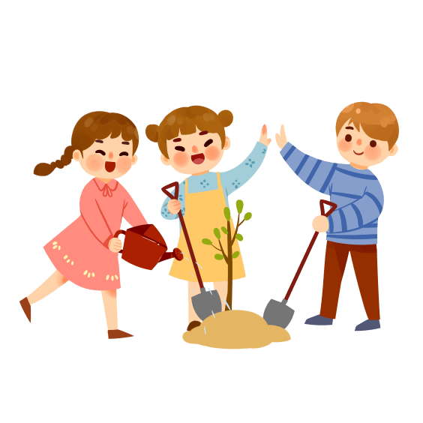
世界环境日
绿/色/世/界/你/我/共/创 清/新/气/息/大/家/共/享
爱护环境
保卫地球
守护蓝天
汇报人：PPT818

Slide 2
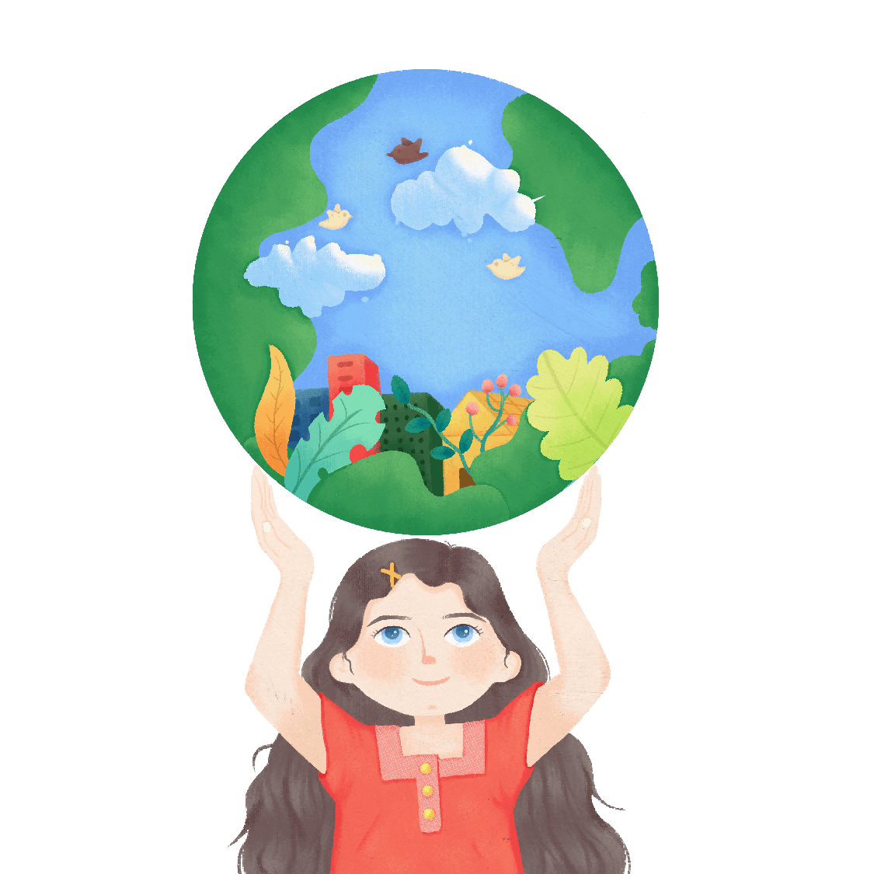
目录
https://www.PPT818.com/
CONTENTS
一、我们的地球
二、污染的分类
三、污染的危害
四、保护环境的措施

Slide 3
我们的地球
优品部分

Slide 4
我们的地球
地球虽大（半径6300多公里），但生物只能在海拔8千米到海底11千米的范围内生活，而占了95%的生物都只能生存在中间约3公里的范围内。

Slide 5
地球的危机
由于人们对工业高度发达的负面影响预料不够,预防不利，导致了全球性的三大危机：资源短缺、环境污染、生态破坏。人类不断的向环境排放污染物质。但由于大气、水、土壤等的扩散、稀释、氧化还原、生物降解等的作用。污染物质的浓度和毒性会自然降低，这种现象叫做 环境自净 。如果排放的物质超过了环境的自净能力，环境质量就会发生不良变化，危害人类健康和生存，这就发生了环境污染 。
环境污染会降低生物生产量，加剧环境破坏。
PPT下载 http://www.1ppt.com/xiazai/

Slide 6
污染的分类
第二部分

Slide 7
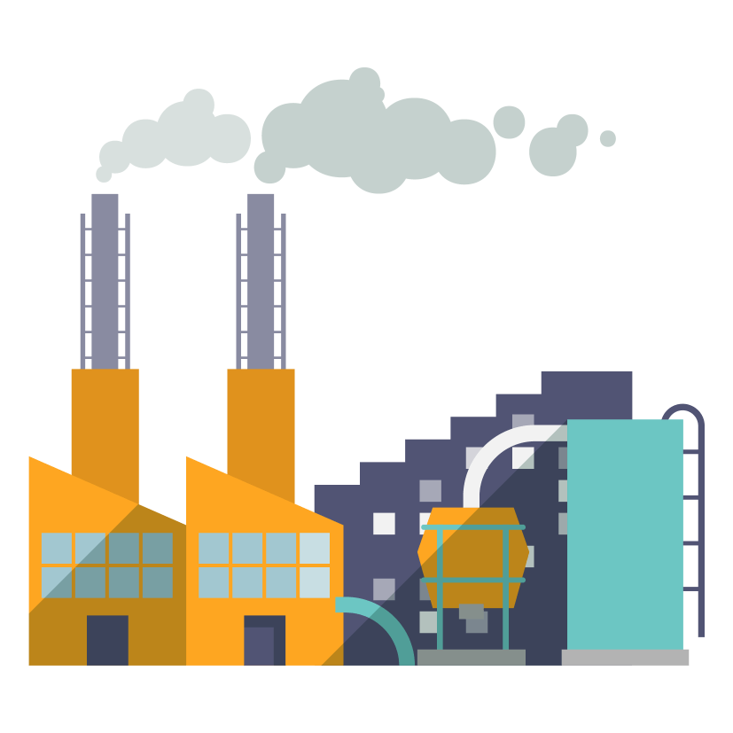
按环境要素分
大气污染、水体污染、土壤污染。
按人类活动分
工业环境污染、城市环境污染、农业环境污染。
按造成环境污染的性质来源分
化学污染、生物污染、物理污染（噪声污染、放射性、电磁波）固体废物污染、能源污染。

Slide 8
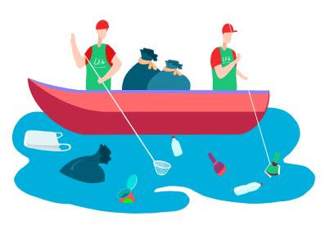
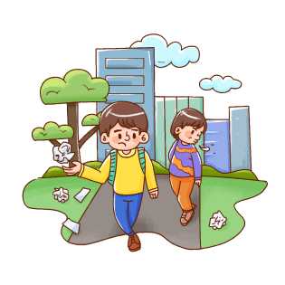
三大污染
海洋污染
陆地污染
空气污染

Slide 9
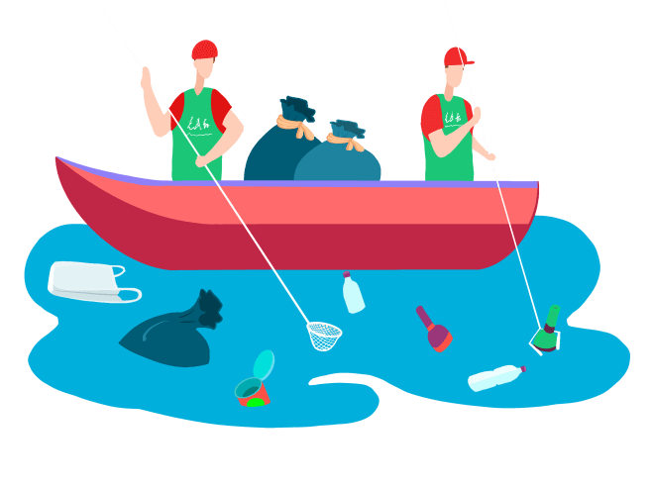
海洋污染：主要是从油船与油井漏出来的原油，农田用的杀虫剂和化肥，工厂排出的污水，矿场流出的酸性溶液；它们使得大部分的海洋湖泊都受到污染，结果不但海洋生物受害，就是鸟类和人类也可能因吃了这些生物而中毒。
海洋污染

Slide 10
陆地污染：垃圾的清理成了各大城市的重要问题，每天千万吨的垃圾中，好些是不能焚化或腐化的，如塑胶、橡胶、玻璃等人类的优品号敌人。
陆地污染

Slide 11
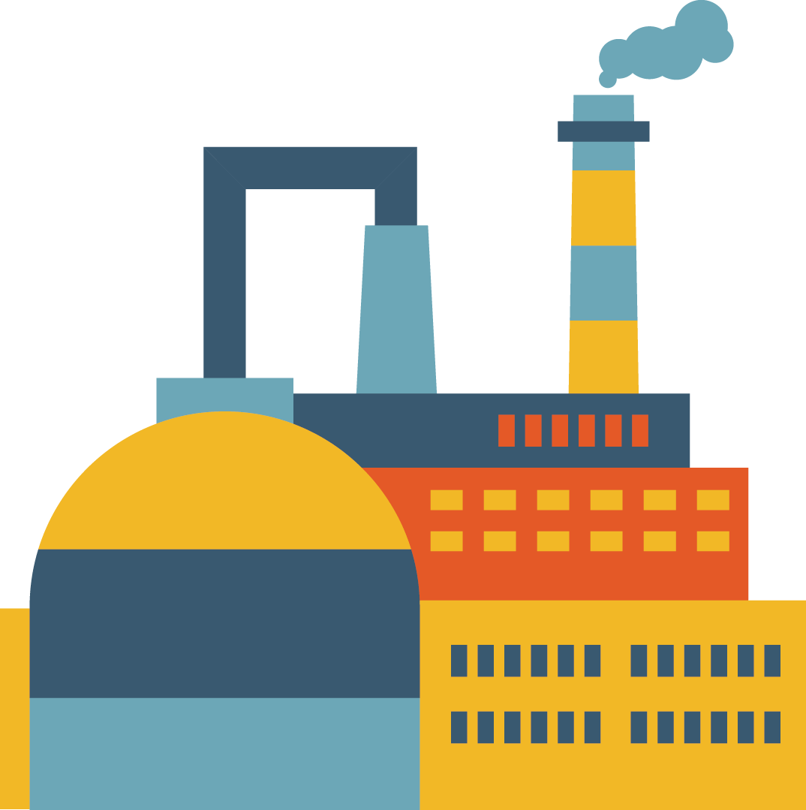
空气污染：这是最为直接与严重的了，主要来自工厂、汽车、发电厂等等放出的一氧化碳和硫化氢等，每天都有人因接触了这些污浊空气而染上呼吸器官或视觉器官的疾病。我们若仍然漠视专家的警告，将来一定会落到无半寸净土可住的地步。
空气污染

Slide 12
污染的危害
第三部分
Notes:
https://www.ypppt.com/

Slide 13
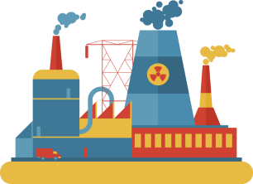
库巴唐“死亡谷”事件
巴西圣保罗以南60公里的库巴唐市，二十世纪八十年代以“死亡之谷”知名于世。该市位于山谷之中，六十年代引进炼油、石化、炼铁等外资企业300多家，人口剧增至15万，成为圣保罗的工业卫星城。企业主只顾赚钱，随意排放废气废水，谷地浓烟弥漫、臭水横流，有20%的人得了呼吸道过敏症，医院挤满了接受吸氧治疗的儿童和老人，使2万多贫民窟居民严重受害。

Slide 14
北美死湖事件
美国东北部和加拿大东南部是西半球工业最发达的地区，每年向大气中排放二氧化硫2500多万吨。其中约有380万吨由美国飘到加拿大，100多万吨由加拿大飘到美国。七十年代开始，这些地区出现了大面积酸雨区，酸雨比番茄汁还要酸，多个湖泊池塘漂浮死鱼，湖滨树木枯萎。

Slide 15
主要环境污染来源
工厂排出的废烟、废气、废水、废渣和噪音
人们生活中排出的废烟、废气、噪音、脏水、垃圾
大量使用化肥、杀虫剂、锄草剂等化学物质的农田灌溉后流出的水
交通工具（所有的燃油车辆、轮船、飞机等）排出的废气和噪音
矿山废水、废渣

Slide 16
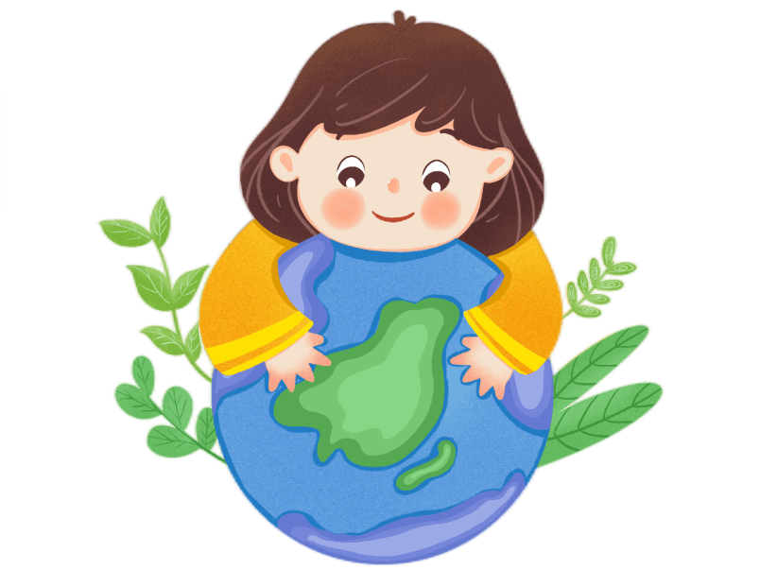
保护环境的重要性
每一个环境污染的实例，可以说都是大自然对人类敲响的一声警钟。为了保护生态环境，为了维护人类自身和子孙后代的健康，必须积极防治环境污染。 如果不保护环境，人类将面临着灭亡。

Slide 17
保护环境的措施
第四部分

Slide 18
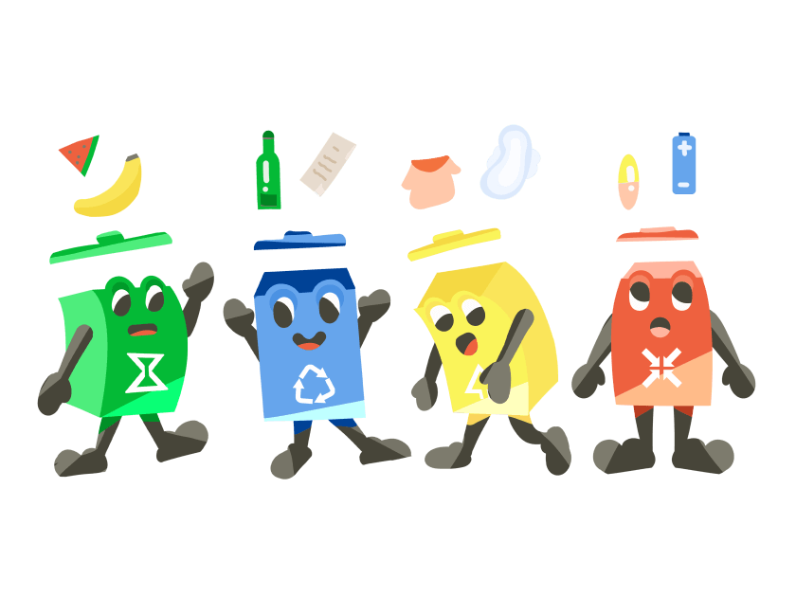
生活垃圾分类处理
对家中生活垃圾分类处理，有的可以回收利用的尽量交到回收站收购，有污染的物品不能乱扔。一般街道没处都有两个垃圾箱，一是装可回收的垃圾，二是装其他垃圾。在倒垃圾的时候，多走几步路，一定要放入垃圾箱，使清洁工容易清理垃圾。

Slide 19
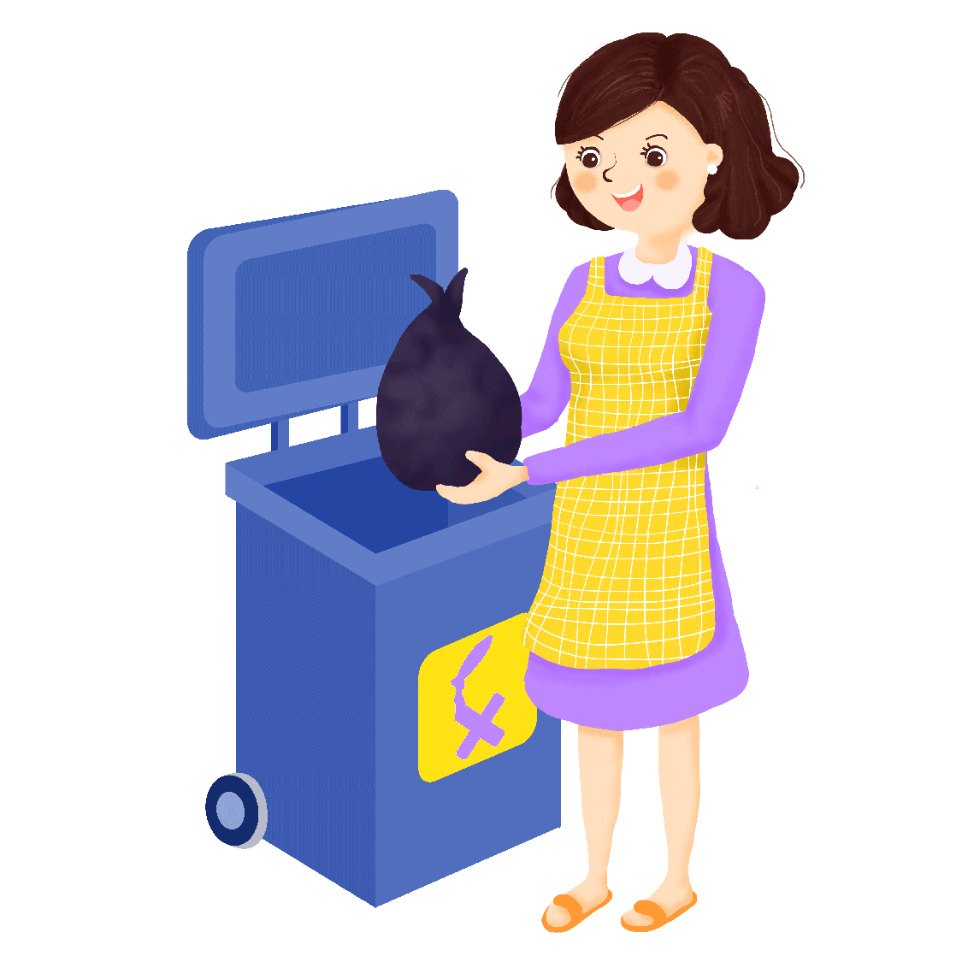
购物尽量不要使用塑料袋
购物可以使用布袋或纸袋，不要使用不易处理的塑料袋，以免对环境造成污染。塑料袋危害大，埋在地里不会腐化，燃烧处理又污染空气。所以要使用比较环保的布袋或纸袋。

Slide 20
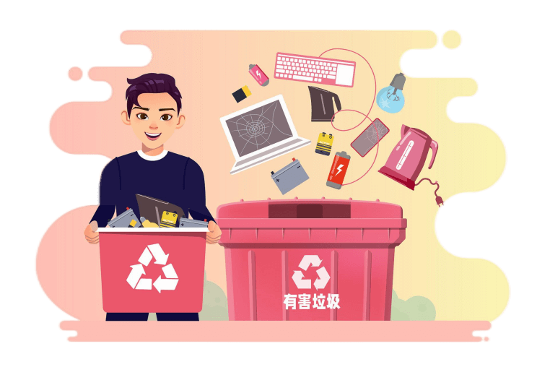
有害垃圾要回收处理
比如普通电池或者锂电池对土壤污染比较严重，不要乱扔，要回收处理。现在很多地方都要回收就手机或电池，有的还可以换一些生活用品。要教育孩子不要玩电池，不要乱扔电池。

Slide 21
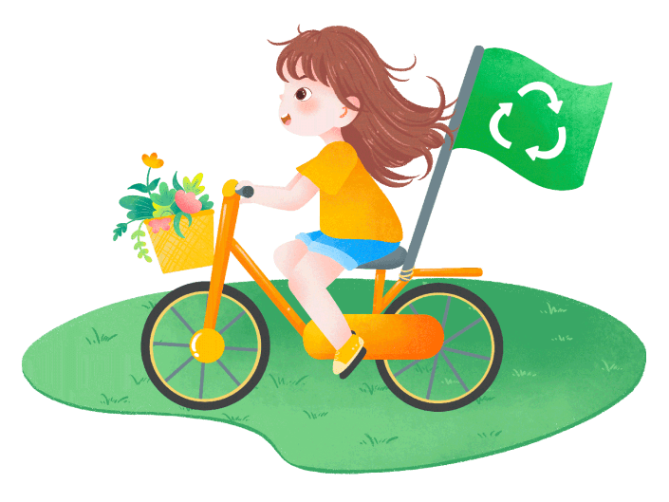
外出少开机动车，
多骑电动车或自行车
机动车对空气产生直接影响，所以能走路的就不要开车，既可以锻炼身体，又能够减排有害气体。若路途较远可以考虑骑电动车或自行车，一来环保，二来也能缓解交通拥堵现象。

Slide 22
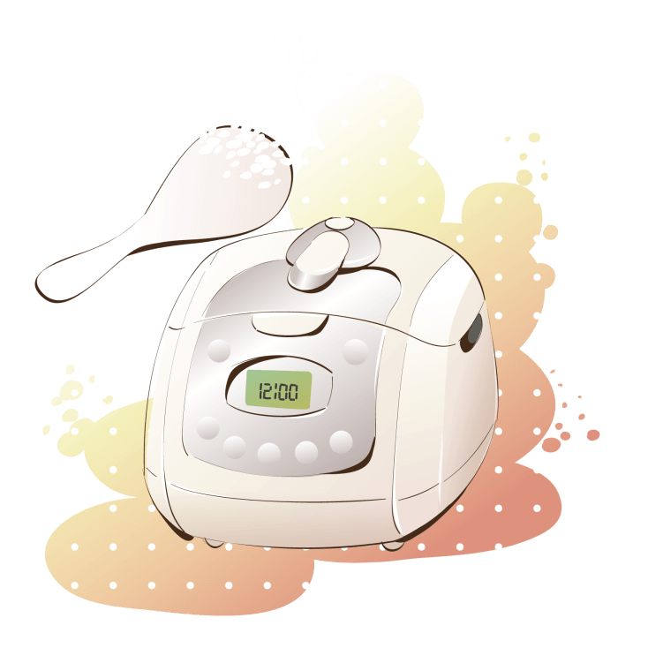
低碳生活，减少污染
在家里使用电热水器等环保电器，尽可能使用电器煮饭，有条件的地方使用天然气，不要使用液化气。更不要燃烧木材或者使用煤炭煮饭。对废物要充分利用变废为宝，不要制造太多垃圾。

Slide 23
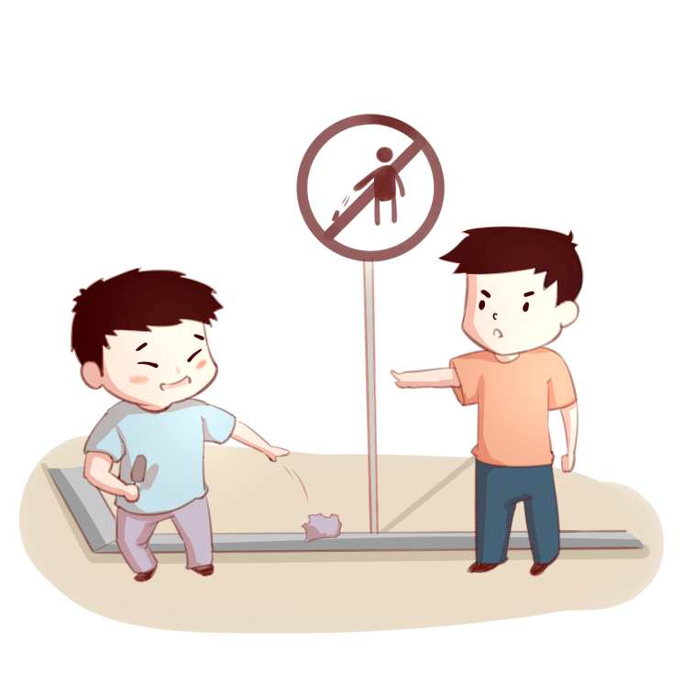
在公共场所不随地乱丢垃圾
比如在户外活动，登山郊游，要处理好垃圾，不要随地丢弃，破坏景观也污染环境。要爱护花草树木，不要践踏草坪，攀爬树木，在竹子上刻字留言。做文明的游客，做环保的使者。

Slide 24
作为新时代的小主人，保护环境应是我们的职责！

Slide 25
感谢观看
绿/色/世/界/你/我/共/创 清/新/气/息/大/家/共/享
爱护环境
保卫地球
守护蓝天
汇报人：PPT818

